Slide 1
UNIVERSIDAD AUTÓNOMA DEL ESTADO DE HIDALGO
Instituto de Ciencias Económico Administrativas

Slide 2
  Área Académica: TURISMO
  Tema: INVESTIGACIÓN TURÍSTICA
  Profesor(a):
Dra. Erika Cruz Coria
Dra. Judith Alejandra Velázquez Castro
  Mtra. Carla Martínez Ramos
  Periodo: ENERO-JUNIO 2017

Slide 3
ASIGNATURA:
METODOLOGÍA DE LA INVESTIGACIÓN I
ELABORÓ:
Dra. Erika Cruz Coria
Dra. Judith Alejandra Velázquez Castro
  Mtra. Carla Martínez Ramos

Slide 4
Tema 5: La comunicación de los resultados. El Artículo Científico
Abstract:
The communication of the results refers to the different means by which the researcher can make known the results of his / her research work. In particular, this presentation addresses the construction of scientific papers.
Keywords: Research, scientific papers, results.

Slide 5
Queda prohibido llorar sin aprender,
levantarte un día sin saber que hacer,
tener miedo a tus recuerdos.
Queda prohibido no sonreír a los problemas,
no luchar por lo que quieres,
abandonarlo todo por miedo,
no convertir en realidad tus sueños.
Pablo Neruda

Slide 6

El Artículo Científico
Es un informe escrito y publicado en el que se describen los resultados originales de una investigación.

Slide 7

Partes del Artículo Científico
Presentación
Resumen
Palabras Claves
Preliminares
Introducción
Material y Método
Resultados
Discusión
Del cuerpo
Agradecimientos
Referencias
Anexos
Finales

Slide 8

IMRaD (Introduction, Methods, Results, and Discussion) es el esquema de organización de la mayoría de los artículos científicos en la actualidad, y debe su origen a la lógica de las respuestas a las siguientes interrogantes:
¿Qué cuestión se estudió?
¿Cómo se estudió?
¿Cuáles fueron los hallazgos?
¿Qué significan?

Slide 9
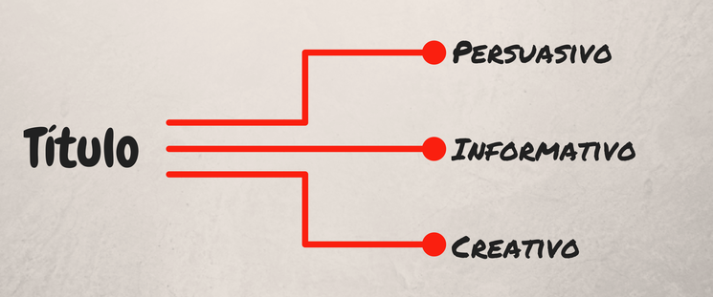
Título
Debe describir adecuadamente el contenido del artículo, utilizando el menor número de vocablos. Por lo que se deben evitar preposiciones y artículos innecesarios, palabras ambiguas, abreviaturas y siglas.

Slide 10
Errores Frecuentes
DE CLARIDAD
Uso de palabras ambiguas y vagas, jerga, abreviaturas y siglas.
DE CONCISIÓN
Título demasiado extenso o ampuloso, demasiado breve, con preposiciones y artículos en exceso y subtítulos innecesarios
1
2
DE SOBREEXPLICACIÓN
El uso de palabras superfluas en el título. Se debe evitar términos implícitos
.
3

Slide 11

Autor
Es quien asume la responsabilidad intelectual, ética y jurídica de los resultados informados.
Debe incluir solamente a aquellas personas que contribuyeron realmente a la concepción general y ejecución de la investigación.

Slide 12

Instituciones
Aquí se consignan las instituciones donde se efectuó la investigación, con dirección exacta y código postal.
Si fue un estudio multicéntrico, se consignará la relación de autores y el centro de pertenencia.

Slide 13

Resumen
Sumario breve del contenido del trabajo, debe responder a cada una de las partes principales del artículo.
Le permite a los lectores identificar con exactitud y celeridad el contenido del informe, decidiendo si se resulta interesante o no.

Slide 14

1) No incluyen resultados relevantes
2) Se incluyen datos fantasma
3) Falsa precisión
Errores frecuentes a la hora de realizar resúmenes
5) Confección de algo intangible
4) Falsa concisión

Slide 15

Introducción
Persigue el fin de brindar suficientes elementos para que el lector comprenda y analice los resultados del estudio sin acudir a otra bibliografía.
Debe definir el problema de
investigación, presentar el
fundamento del mismo y los
objetivos que persigue.

Slide 16
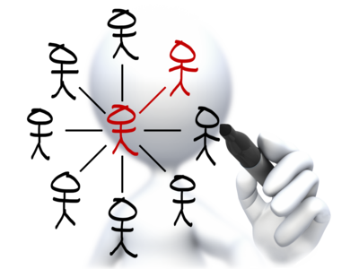
Materiales y Métodos
Tienen como propósito principal describir el diseño de la investigación y explicar, con detalle, cómo se llevó a la práctica, con miras a que cualquier lector entendido en la materia pueda repetir el estudio.

Slide 17

Resultados
Este segmento presenta los hallazgos del estudio en una secuencia lógica, redactándola en tiempo pasado.
Debe mencionar los datos más relevantes, incluso aquellos que resultaron contrarios a la hipótesis planteada.

Slide 18
Discusión
Porción más difícil de escribir
Brinda el significado de los resultados y determina la coherencia o contradicción entre los mismos.
Subdivisión de resultados
Resalta los aspectos no resueltos con el estudio comentado, si concuerdan o no con lo publicado hasta el momento.
Exponer claramente consecuencias
Cuidar que los aspectos abordados se justifiquen con la evidencia de los descubrimientos.

Slide 19
Errores frecuentes en la discusión
Algunas de las equivocaciones que acontecen con cierta persistencia son:
Repetir resultados tanto en la discusión como en las conclusiones
No confrontar los resultados
Hacer compara-ciones teóricas débiles
Especular sin un basamento empírico y teórico

Slide 20

Agradecimientos
Tienen por objeto reconocer la cooperación de personas o instituciones que realmente ayudaron a la elaboración de la investigación.

Slide 21

Anexos
Su objetivo es complementar e ilustrar el desarrollo del tema, teniendo el cuidado de destinar aquella información que por su extensión o configuración no cuadra bien en el cuerpo del artículo.

Slide 22
Sugerencias para la clara redacción de un artículo científico
Escribir frases cortas
Preferir lo simple a lo complejo
Utilizar palabras familiares
Evitar palabras innecesa-rias
Usar formas verbales activas
Dejar a un lado la monotonía
Escribir como se habla
Escribir para expresar, no para impresionar

Slide 23
Referencias Bibliográficas
Jiménez R. Metodología de la Investigación. Elementos básicos para la investigación clínica. La Habana: ECIMED; 1998.
Valenti C. Organización de la actividad científica. En: Metodología del conocimientos científico. Referencias bibliográficas. La Habana: MINSAP; 1985. p. 471-85.
Camarós J. Algunas consideraciones sobre la presupuestación, financiamiento y costos de los proyectos de investigación. La Habana: ENSAP; 1999.
OPS. Manual sobre normas y procedimientos. Programa de investigación y capacitación en Salud Pública.
Day RA. Cómo escribir y publicar trabajos científicos. Washington DC: OPS; 1990. (Pub. Cient. No. 526)
Caldeiro MA, Feliu E, Foz M, Gracia D, Herranz G, Lience E, et al. Medicina Clínica. Manual de estilo. Publicaciones biomédicas. Barcelona: Doyma; 1993.

